Slide 1
Lesné mikroorganizmy a nekvitnúce byliny

Slide 2
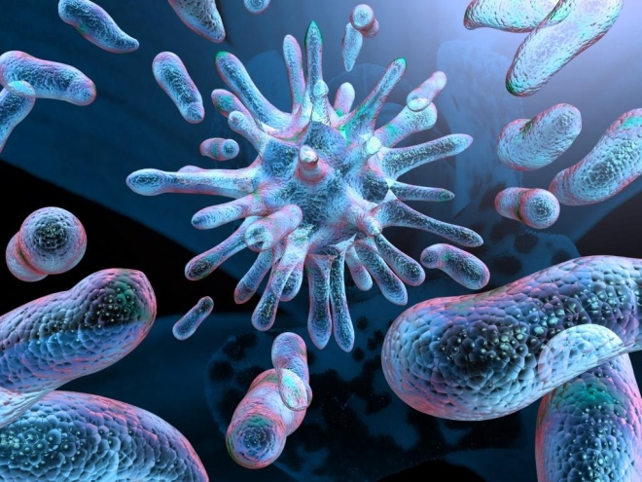
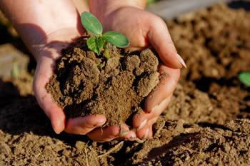
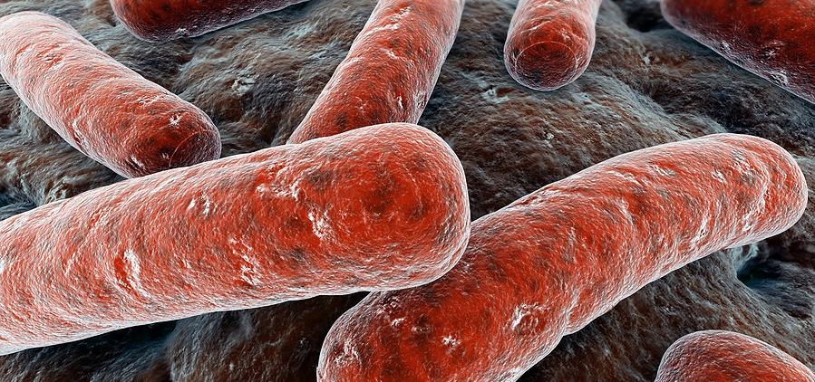
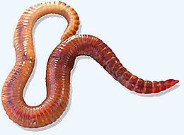
MIKROORGANIZMY
V lesnej pôde žijú malé organizmy, ktoré pozorujeme iba pod mikroskopom.
Patria sem pôdne baktérie.
MIRKOORGANIZMY

Slide 3
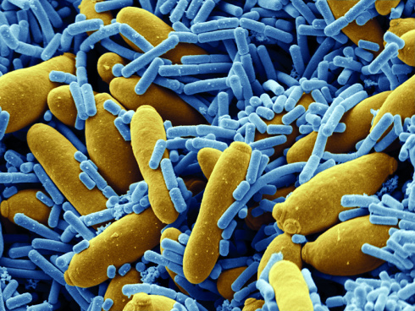
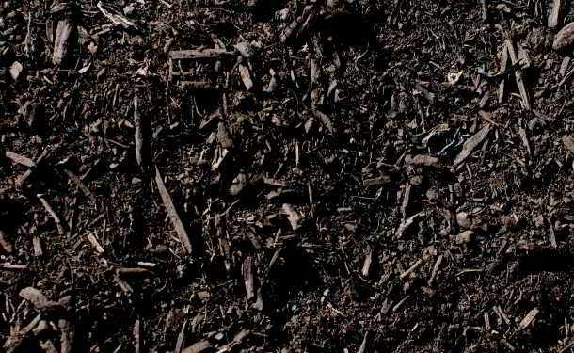
MIKROORGANIZMY
Telo mikroorganizmov tvorí bunka.
Vykonáva všetky životné procesy – rastie, prijíma potravu, rozmnožuje sa.
Pôdne baktérie rozkladajú odumreté rastliny a živočíchy.
VZNIK HUMUSU

Slide 4
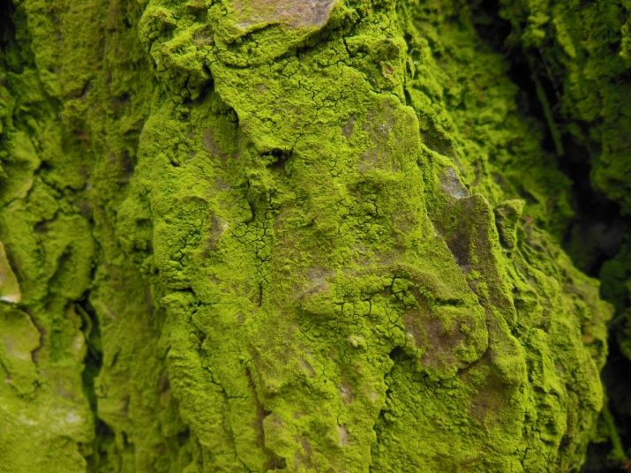
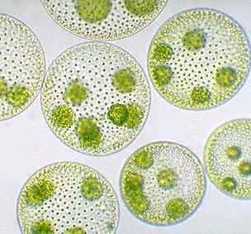
MIKROORGANIZMY
Na vlhkej kôre vznikajú zelené povlaky – riasa drobnozrnko, viditeľná pod mikroskopom.
V tele sa nachádza zelené farbivo – chlorofyl.

Slide 5
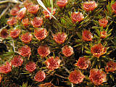
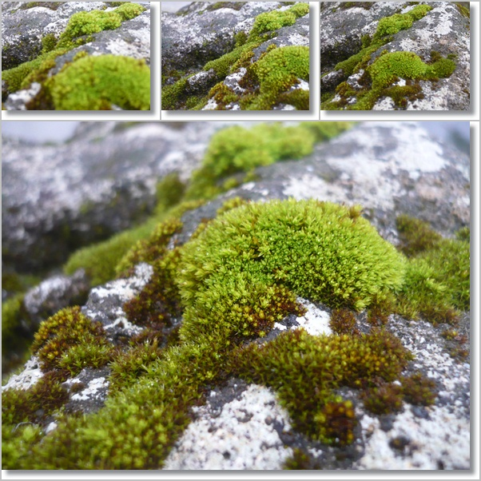
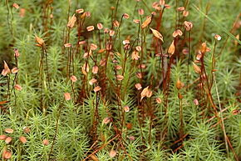
MACHY
Machy – lesné rastliny, rastú v tieni a na vlhkých miestach. (napr. Ploník obyčajný)

Slide 6
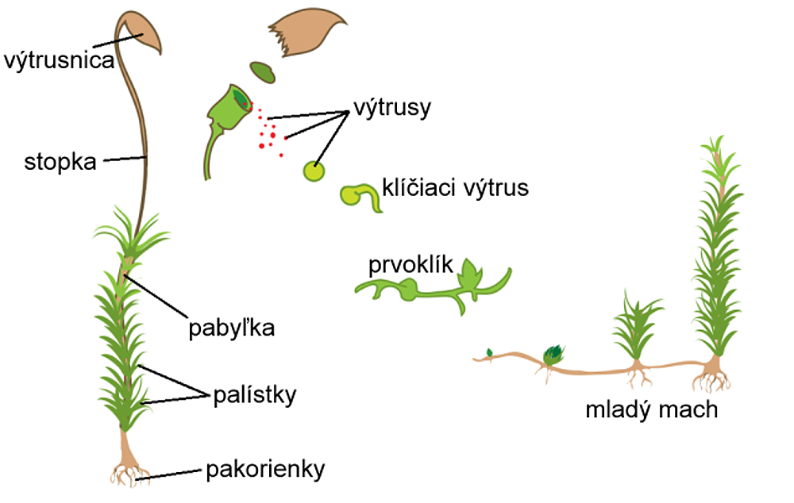
STAVBA MACHU

Slide 7
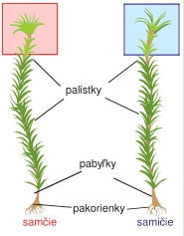
STAVBA MACHU
Telo machu tvoria pakorienky, pabyľka a palístky.
V lete sa na pabyľke vytvorí výtrusnica.
Rozmnožujú sa výtrusmi.
Vo vlhkej pôde klíčia a rastie nová rastlina machu.

Slide 8
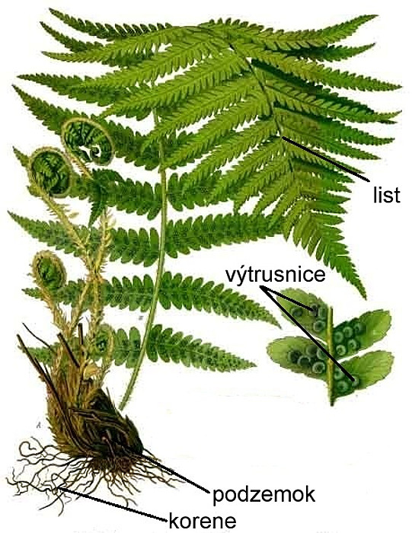
PAPRADE
PAPRADE – rastú na tienistých miestach.
Listy sú usporiadané lievikovito.
Na jar sa na spodnej strane tvoria výtrusnice, pukajú a vylučujú výtrusy.
V pôde majú podzemnú stonku (podzemok) s koreňmi. Mladé lisy sú stočené.

Slide 9
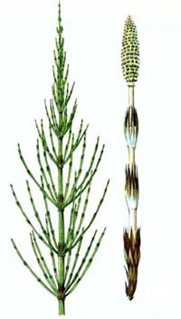
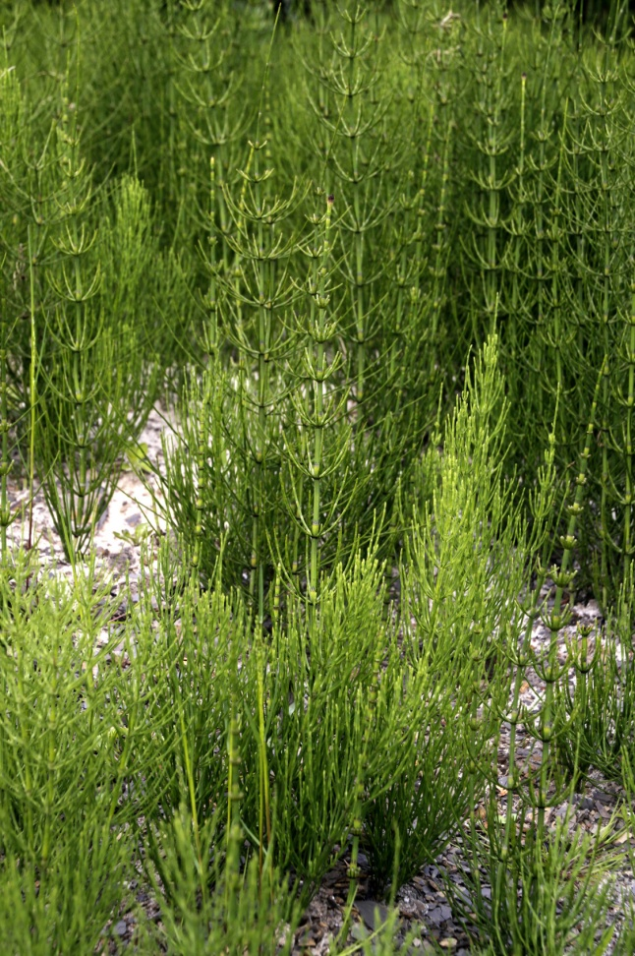
PRASLIČKY
Sú príbuzné papradiam.
V podzemnej stopke sa hromadia zásobné látky.

Slide 10
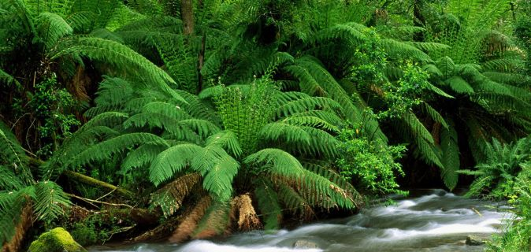
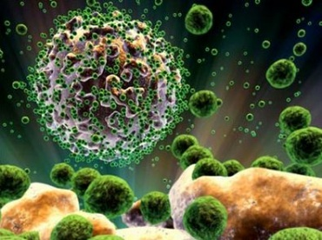
Uvažujeme . . .
Aký význam majú v lese pôdne baktérie?
Podľa ktorých znakov rozlíšiť mach a papraď?
Paprade a prasličky sú trváce byliny. Ktorou časťou prežívajú zimu?

